Slide 2
FISA DE LUCRU
Trasaţi liniile de corespondenţă între acizii din coloana B şi categoriile cărora le corespund, coloanaA
HIDRACIZI H2CO3
OXIACIZI H2S
HNO3
acizi monobazici HCl
H3PO4
acizi dibazici HI
acizi polibazici H2SO4

Slide 3
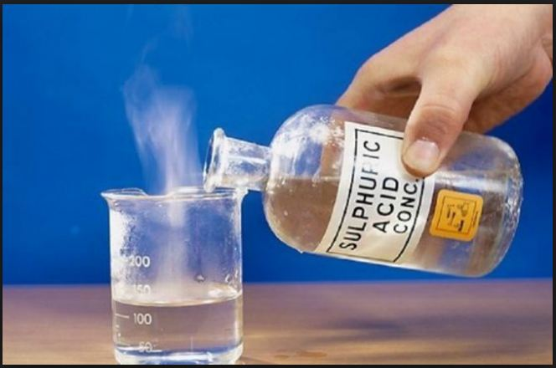
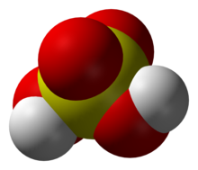
Molecula de H₂SO₄

Slide 4
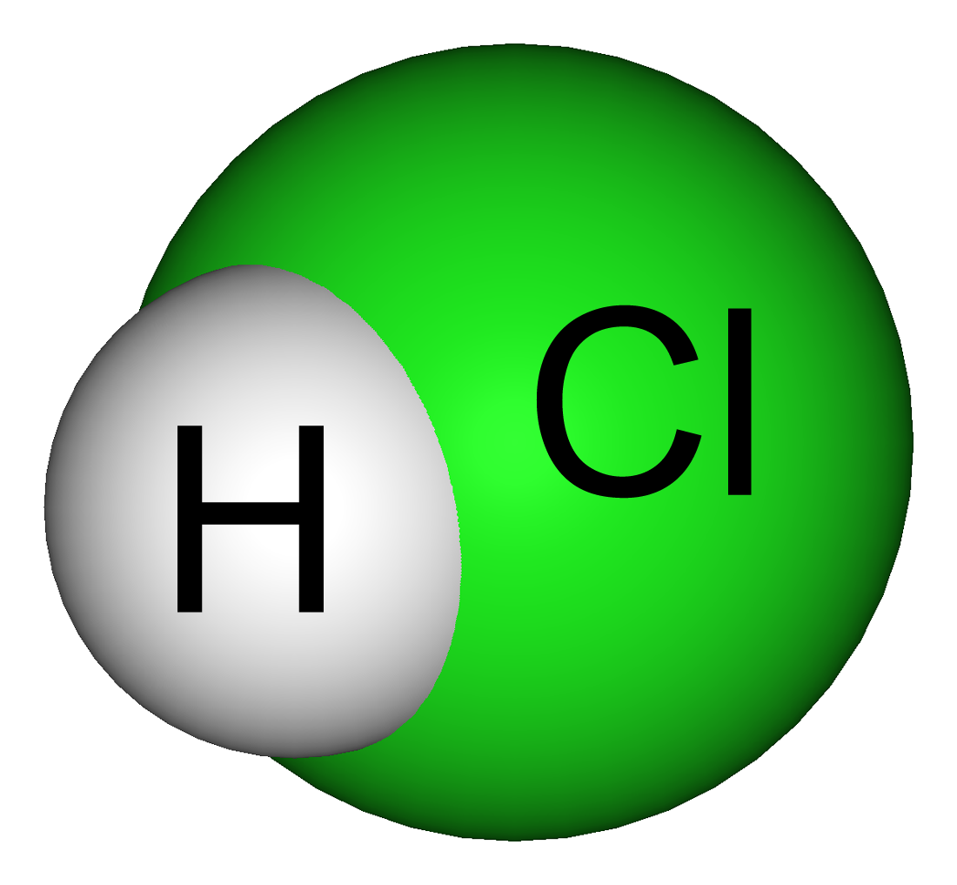
MOLECULA DE ACID CLORHIDRIC

Slide 5
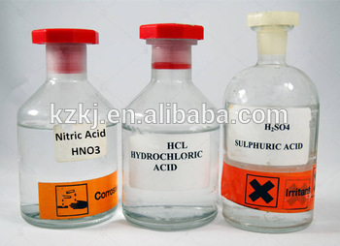
PROPRIETATI FIZICE

Slide 7
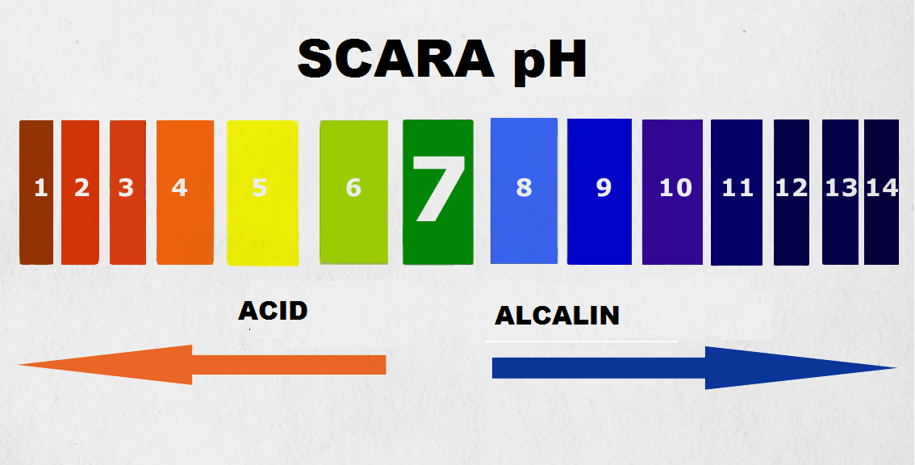

Slide 8
REACTIA ACIZILOR CU METALELE
HCl
2HCl +Zn = ZnCl₂+ H₂↑ H2
acid clorura de zinc
clorhidric
H₂SO₄ + Zn = ZnSO₄ +H₂↑
acid sulfat de zinc
Sulfuric
H₂SO₄ +Cu =CuSO₄ +SO₂↑ +H₂
HCl nu reactioneaza cu metalul Cu
Zn

Slide 9
-reactia acizilor cu sarurile:
HCl+CaCO₃=CaCl ₂+ CO₂↑+H₂O
carbonat
de calciu
H₂SO₄+2NaCl=2HCl+Na₂SO₄
clorura de
sodiu

Slide 10
REACTIA ACIZILOR CU OXIZII ACIZI
Acid clorhidric
2HCl +CaO =CaCl₂ +H₂O
H₂SO₄ +CaO= CaSO₄ +H2O
Acid sulfuric
H₂SO₄
CaO

Slide 11
-Reactia acizilor cu bazele=reactie de
Neutralizare
NaOH +HCl = NaCl + H₂O
H₂SO₄ +NaOH=Na2SO4+H2O

Slide 12
ACTIUNEA INDICATORILOR ASUPRA ACIZILOR
-turnesolul in mediu acid se coloreaza in rosu;
Fenolftaleina in mediu acid ramane
incolora
acid
acid

